Slide 1
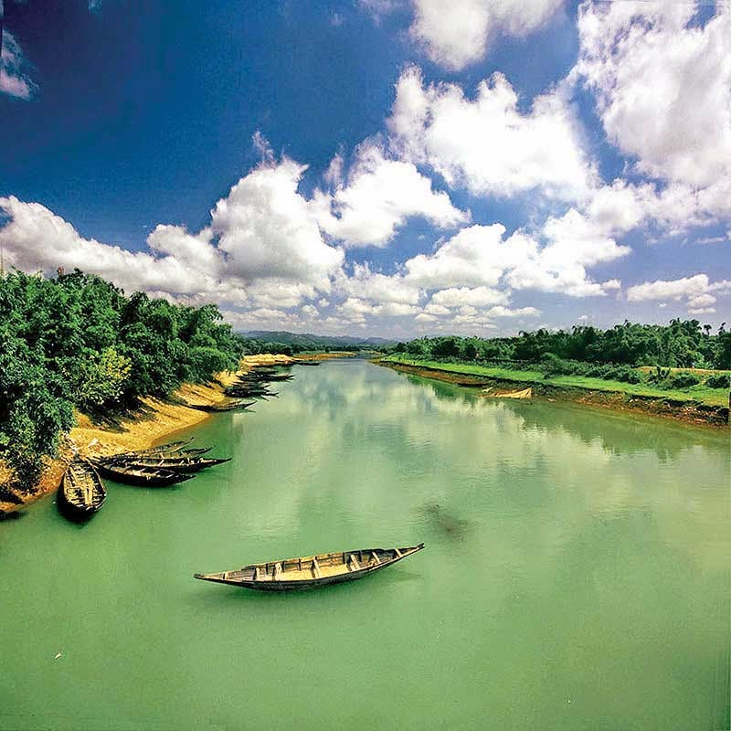
মাল্টিমিডিয়া শ্রেণীতে স্বাগতম

Slide 2
পরিচিতি
শ্রেণি- সপ্তম
বিষয়- বিজ্ঞান
অধ্যায়-১১
পাঠ- 5
সময়- ৫০ মিনিট
শামীমা আক্তার
সহকারী শিক্ষক(আইসিটি)
পুলিশ লাইনস্‌ আদর্শ উচ্চ বিদ্যালয়,টাংগাইল সদর,টাংগাইল।
ই-মেইলঃ shamimaict21@gmail.com

Slide 3
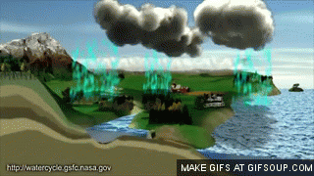
চল একটি ভিডিও দেখি

Slide 4
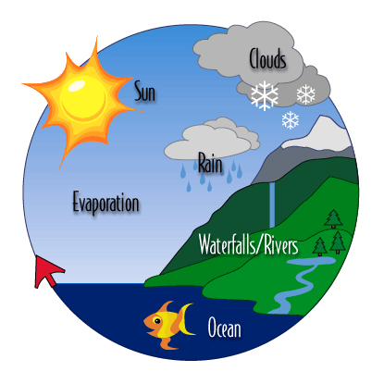
চল আরও একটি ভিডিও দেখি

Slide 5
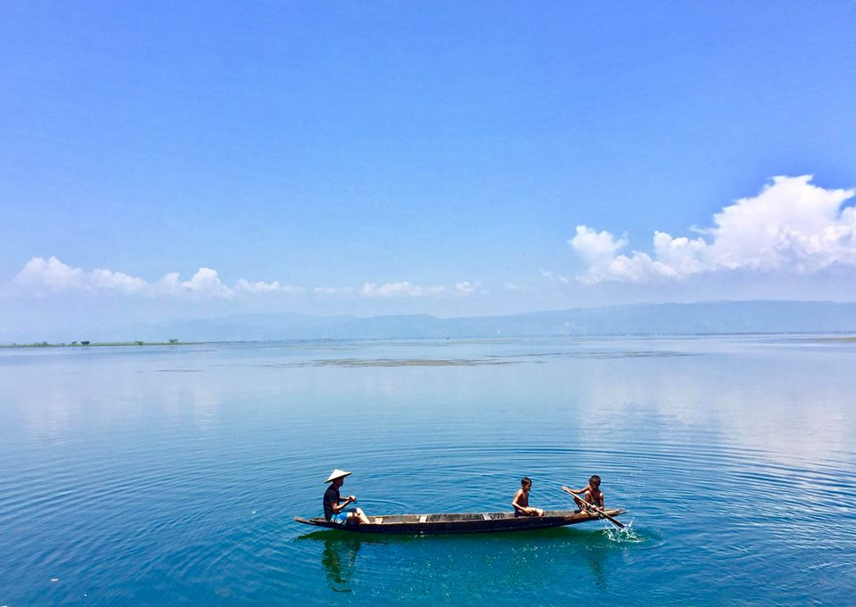
আজকের পাঠ---
পানিচক্র

Slide 6
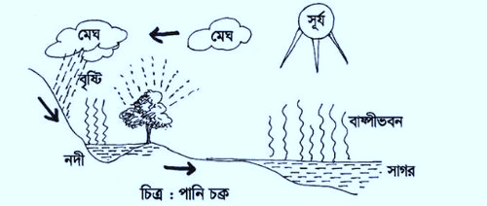
পানি চক্রাকারে আবর্তিত হয়।

Slide 7
আজকের পাঠ শেষে শিক্ষার্থীরা---
পানিচক্রের সংজ্ঞা বলতে পারবে;
ভূগর্ভস্থ পানির উৎস সমূহের নাম বলতে পারবে;
পানি চক্রের গুরুত্ব ব্যাখ্যা করতে পারবে।

Slide 8
ভূ-পৃষ্ঠের পানি থেকে জলীয়বাষ্প, জলীয় বাষ্প থেকে মেঘ,মেঘ থেকে বৃষ্টি হিসেবে পানি আবার ভূ-পৃষ্ঠে ফিরে আসে।বৃষ্টির পানি আবার গড়িয়ে গড়িয়ে নদী এবং সবশেষে সমুদ্রে ফিরে আসে।এভাবে পানির চক্রাকারে ঘুরে আসাকে পানি চক্র বলে।

Slide 9
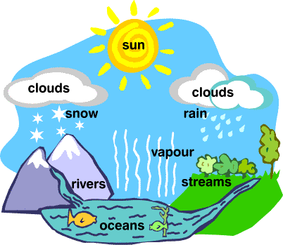
একক কাজ
পানিচক্র বলতে কী বুঝ ?

Slide 10
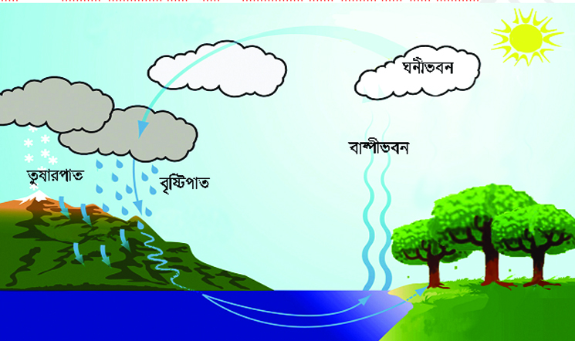
এই ছবিতে কী দেখতে পারছো ?
পানির চক্রাকারে আবর্তিত হওয়া।

Slide 11
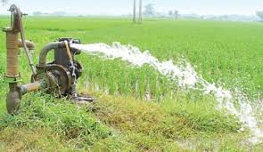
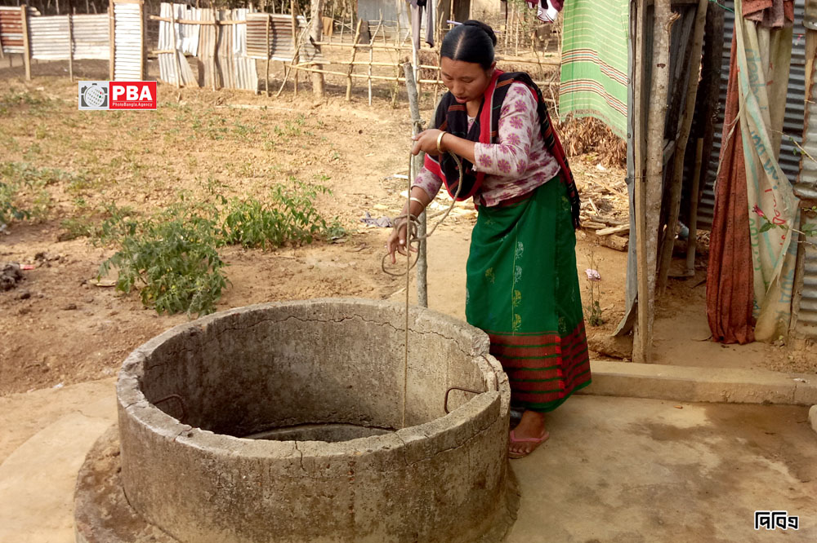
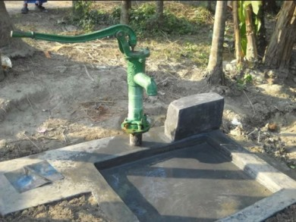
ছবি দেখে উত্তর দেওয়ার চেষ্টা করি
সেন্ট্রিফিউগাল পাম্প
কূয়া
নলকূপ
দৈনন্দিন জীবনে নানা কাজে এই ভূগর্ভস্থ পানি ব্যবহার করে থাকি।
ভূগর্ভস্থ পানির উৎসসমূহ

Slide 12
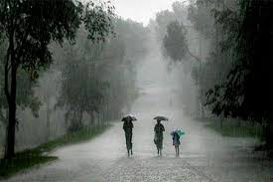
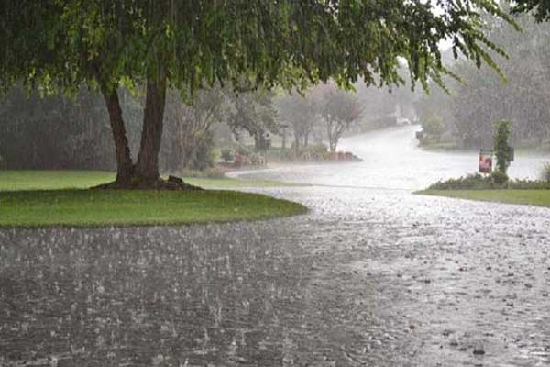
ছবি দেখে উত্তর দেওয়ার চেষ্টা করি
ছবি দুটিতে কী দেখতে পারছো ?
বৃষ্টির পানি চুইয়ে চুইয়ে মাটির নিচে সঞ্চিত হয়।এ পানিকেও আমরা ভূগর্ভস্থ পানি বলি।

Slide 13
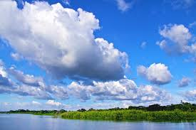
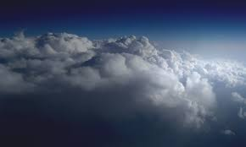
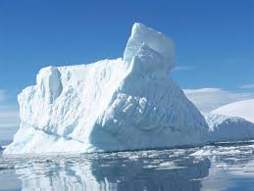
ছবি দেখে উত্তর দেওয়ার চেষ্টা করি
ছবিগুলোতে কী হচ্ছে ?
পানি থেকে মেঘ মেঘ থেকে বরফ বরফ গলে নদী
পানি চক্র

Slide 14
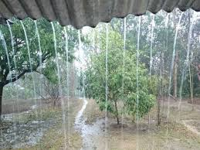
দলগত কাজ
পানি চক্রের গুরুত্ব ব্যাখ্যা কর।

Slide 15
মূল্যায়ন
পানি চক্র বলতে কী বুঝ ?
পানির বিভিন্ন উৎসের নাম বল।
দৈনন্দিন জীবনে কোন কোন কাজে আমরা পানি ব্যবহার করে থাকি ?

Slide 16
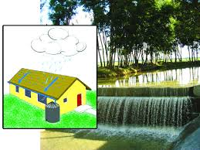
বাড়ির কাজ
পরিবেশের ভারসাম্য রক্ষায় পানি চক্রের ভূমিকা ব্যাখ্যা কর।

Slide 17
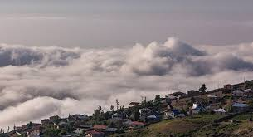
ধন্যবাদ সবাইকে

